Slide 1
Vulnerabilidades y amenazas
Ing. Mariano Lancioni

Slide 2
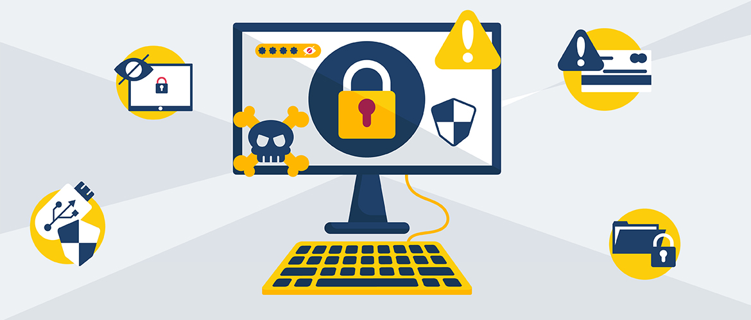
Vulnerabilidades
Una vulnerabilidad es un fallo o debilidad de un sistema de información que pone en riesgo la seguridad de la misma. Se trata de un “agujero” que puede ser producido por un error de configuración, una carencia de procedimientos o un fallo de diseño.

Slide 3
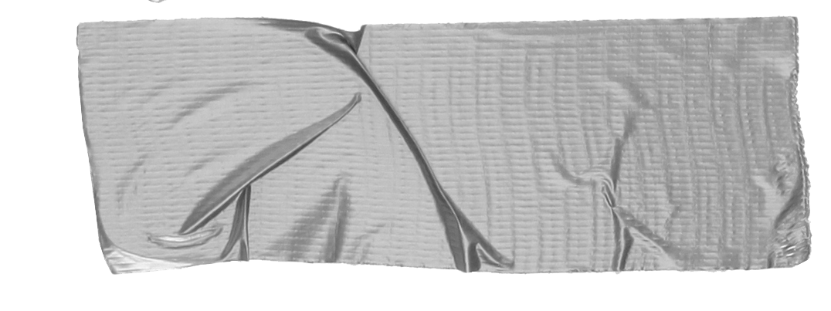

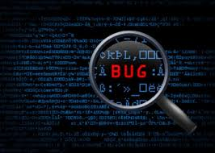
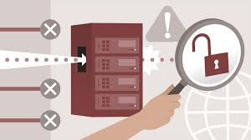
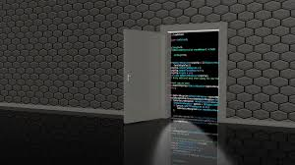

Tipos de Vulnerabilidades
Software
Errores o bugs en el código.
Configuración
Configuraciones inseguras y permisos mal gestionados.
Red
Fallos en la configuración de dispositivos de red o protocolos.
Físicas
Acceso no autorizado a equipos físicos.
Humanas
Factores como errores de usuarios o falta de capacitación.

Slide 4
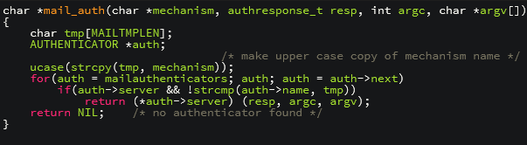
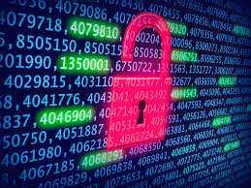
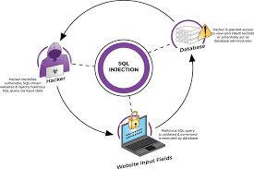
Vulnerabilidad de Software
Errores de programación (bugs): fallos en el código que pueden ser explotados.
Fallos en el control de acceso: permitir que un atacante ejecute código malicioso.
Inyecciones (SQL, LDAP, NoSQL): manipulación de consultas para acceder o alterar datos.

Slide 5
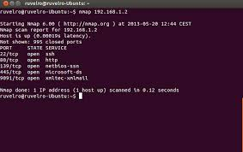
Vulnerabilidad de Configuración
Configuraciones inseguras por defecto: usuarios/contraseñas predeterminadas.
Puertos o servicios innecesarios abiertos.
Permisos mal gestionados: accesos excesivos o no restringidos.
Parcheo incompleto o inexistente: software desactualizado.

Slide 6
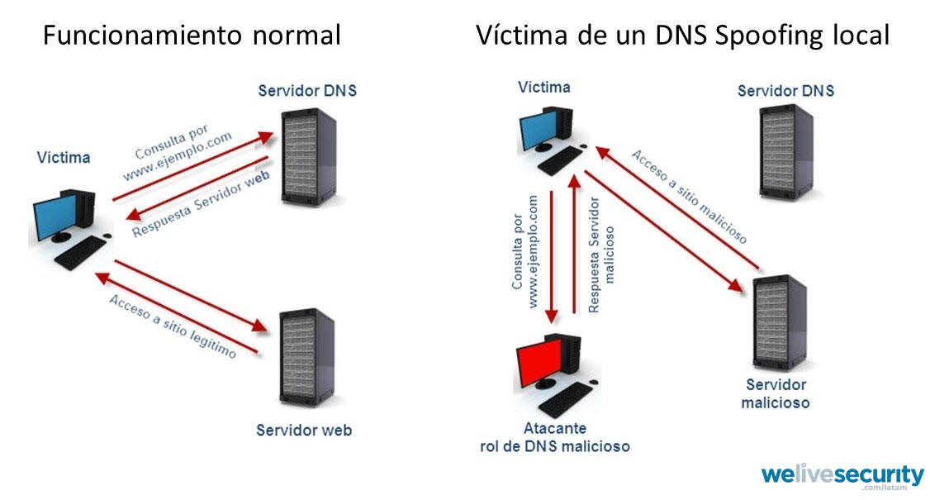
Vulnerabilidad de Red
Sniffing: tráfico sin cifrar que puede ser interceptado.
Man-in-the-Middle (MitM): interceptar y modificar comunicaciones.
ARP/DNS spoofing: suplantar equipos o servidores para redirigir tráfico.
Ataques DoS/DDoS: saturación de servicios para dejarlos inaccesibles.

Slide 7
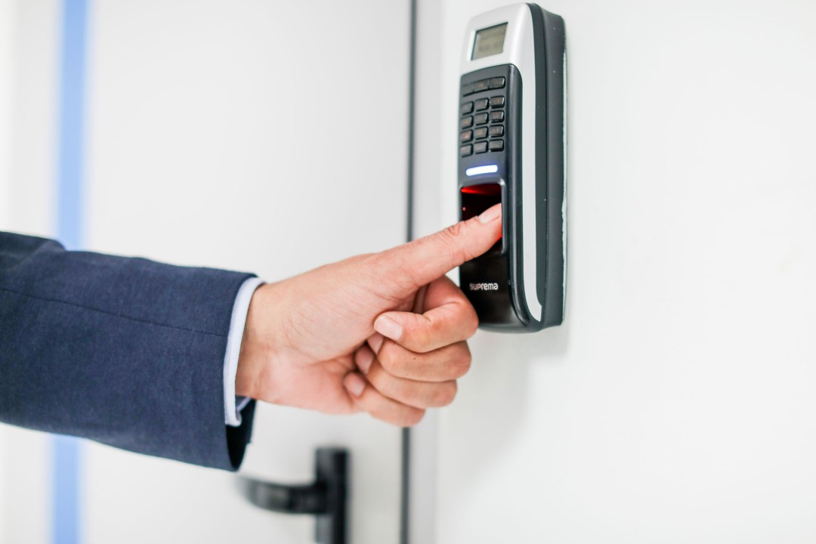
Vulnerabilidad física
Acceso físico no controlado
Falta de controles de ingreso (sin tarjetas, biometría o guardias).
Posibilidad de que intrusos entren a salas de servidores o puestos de trabajo.
Robo o pérdida de dispositivos
Laptops, celulares, discos externos o pendrives sin cifrado.
Pueden contener información sensible o credenciales.
Medios de respaldo inseguros
Backups almacenados en el mismo lugar que los sistemas.
Riesgo de robo, incendio o desastres naturales.
Infraestructura inadecuada
Centros de datos sin control de temperatura, humedad o energía.
Riesgo de incendio, inundación o fallas por sobrecalentamiento.
Uso de dispositivos externos inseguros
Conectar pendrives desconocidos o infectados.
Permite la entrada de malware por vía física.
Falta de destrucción segura de información
Desecho de discos, papeles o cintas sin borrado/corte seguro.
Permite recuperación de datos sensibles.

Slide 8

Vulnerabilidad humana
Ingeniería social
Manipulación psicológica para obtener información o acceso.
Ejemplos: phishing, vishing (llamadas), smishing (SMS)
Uso de contraseñas inseguras
Contraseñas débiles (“123456”, “admin”) o repetidas
Anotarlas en papel o compartirlas con otros.
Falta de capacitación en ciberseguridad
Empleados que no saben identificar correos sospechosos.
Caen fácilmente en fraudes o instalan software malicioso.
Exposición en redes sociales
Publicar datos sensibles (fechas, lugares, fotos de credenciales).
Información que puede usarse para ataques dirigidos (spear phishing).

Slide 9
Amenazas de malware
Los programas maliciosos son una de las mayores ciberamenazas a la que se exponen las empresas. Dentro del malware existen distintos tipos de amenazas, siendo las principales:
Virus
Gusanos
Troyanos
Ransomware

Slide 10
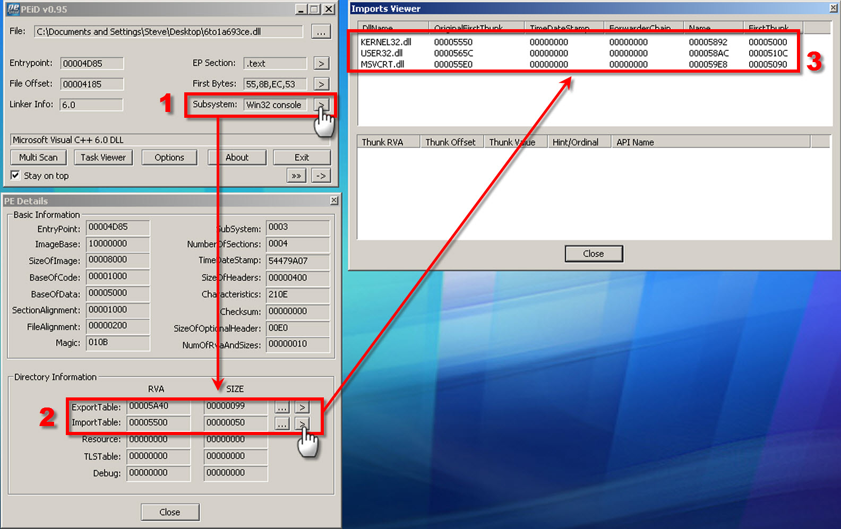
Virus
Características principales
Necesita que el usuario ejecute un archivo infectado para activarse.
Se oculta dentro de programas o documentos.
Puede corromper datos, ralentizar el sistema o inutilizarlo.
Se propaga a través de memorias USB, correos electrónicos, descargas, etc.

Slide 11
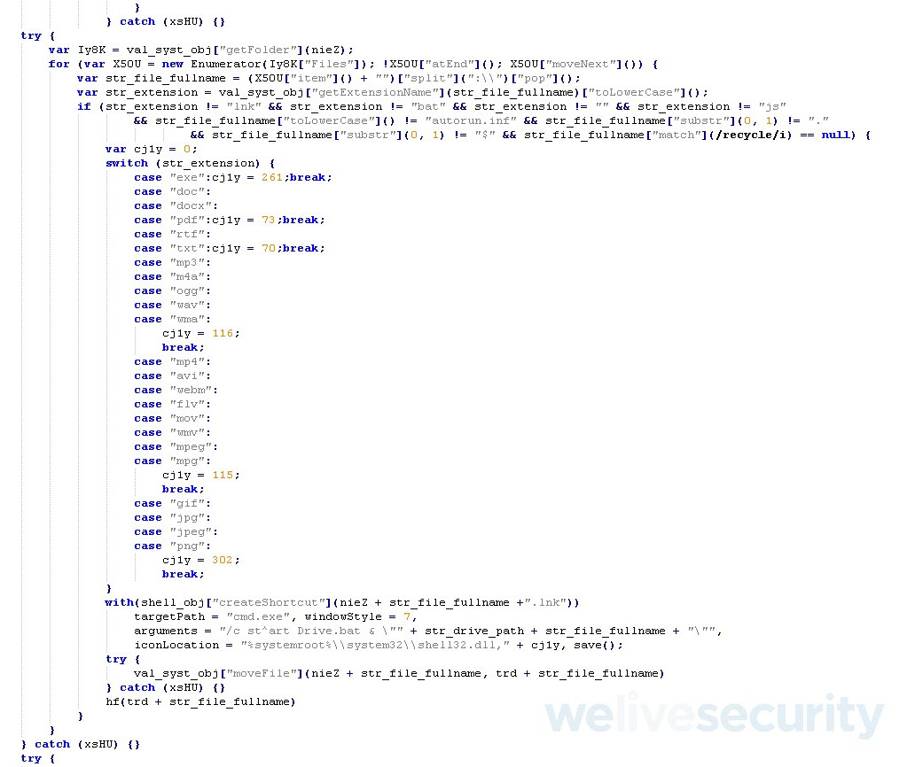
Gusanos
Bondat: gusano para minar criptomonedas capaz de auto propagarse a través de dispositivo USB conectados en la maquina víctima. Esto lo hace leyendo los archivos contenidos en él dispositivo y creando un acceso directo sobre estos archivos.
Características principales
Se propaga de forma autónoma aprovechando la red.
Consume recursos del sistema y del ancho de banda.
Puede abrir puertas traseras o instalar otros tipos de malware.
Su objetivo suele ser la propagación masiva, aunque algunos también roban información o instalan ransomware.

Slide 12
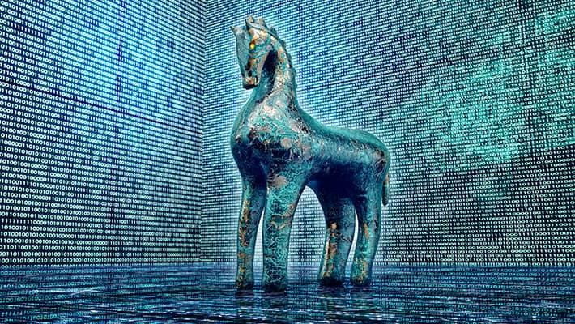
Troyanos
No se replica por sí solo (a diferencia de gusanos).
Necesita que el usuario lo descargue y ejecute.
Suele venir disfrazado de:
      - Software pirata o cracks.
- Falsas actualizaciones.
- Archivos adjuntos en correos.
- Aplicaciones móviles falsas.
Permite al atacante tomar control total del equipo infectado.
Objetivo
Los troyanos generalmente se utilizan como Speathead (punta de lanza), para insertar un ramsonware.

Slide 13
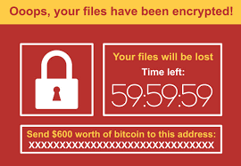
Ransomware
Cifra archivos con algoritmos fuertes (AES, RSA, etc.).
Muestra un mensaje de rescate (generalmente en criptomonedas).
Puede propagarse por:
Correos de phishing con adjuntos maliciosos.
Vulnerabilidades sin parchear (ej: SMB en Windows).
Dispositivos extraíbles o descargas falsas.
Puede afectar tanto a usuarios individuales como a grandes empresas.
Curiosidad
Existen grandes empresas (con áreas de help desk, atención al cliente, equipos técnicos y contabilidad) que su unidad de negocio es la generación de Ransomware y cobro de rescate de archivos.

Slide 14
Ataques por denegación de servicio/Distribuido
Un ataque de denegación de servicio distribuido (DDoS) se produce cuando un servidor recibe muchas peticiones de acceso, sobrecargando el sistema y haciendo que el servidor caiga o funcione de forma incorrecta (acceso lento o rebotando mensajes de errores). Para realizar este tipo de ataques se utilizan muchos ordenadores (bots) que de forma automatizada hacen peticiones a ese servidor.
DDoS como arma de guerra
Ucrania atacó Chestny Znak (sistema de autenticación de productos y generacion de codigo de barra de Rusia) mediante DDoS provocando la caída y desconexión del mismo.
Rusia cuenta con Killnet un grupo de 10.000 hackers atacando servicios de Ucrania y la OTAN

Slide 15
Escaneo de vulnerabilidades: Herramientas automáticas que revisan sistemas en busca de debilidades.
Penetration testing (Pentesting): Simulación de ataques controlados para identificar fallos.
Monitoreo continuo: Detección en tiempo real de amenazas.
Revisión de código: Análisis manual o automatizado del código fuente para encontrar errores.
Métodos de identificación de vulnerabilidades

Slide 16



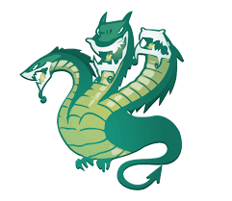
Herramientas para la identificación de vulnerabilidades
Al final de este apartado, la audiencia debe ser capaz de responder a estas dos preguntas:
Nmap
Explorador de red.
Nessus
Escáner de vulnerabilidades.
WireShark
Analizador de protocolos.
Hydra
Pruebas con ataques de fuerza bruta.

Slide 17
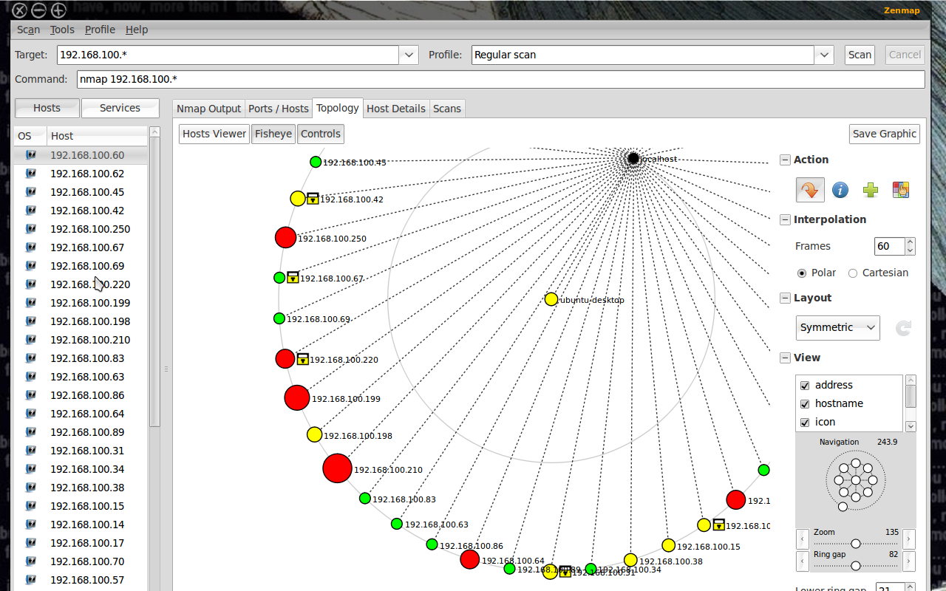
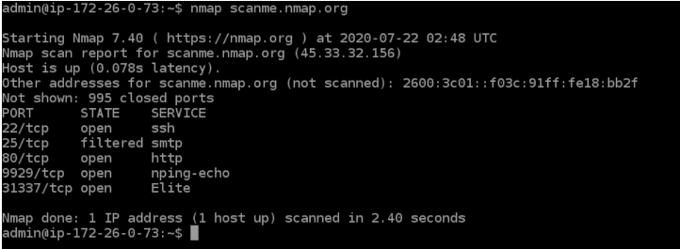
Nmap
Curiosidad
Nmap se ha vuelto muy popular no solo por su prestancia sino también por aparecer en películas como The Matrix y la serie Mr. Robot.

Slide 18
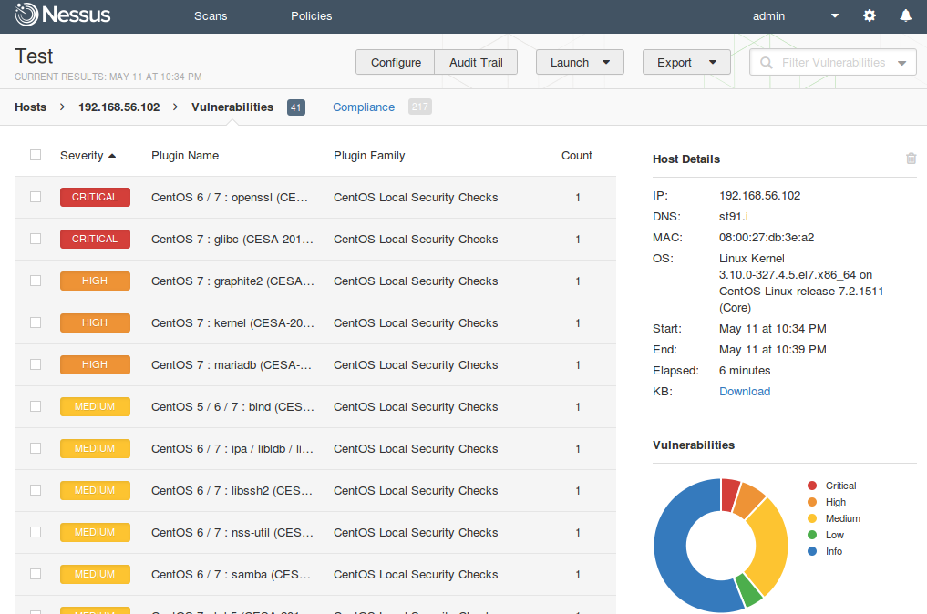
Nessus
Ejemplos de uso de Nessus
- Una empresa de software necesita saber si sus aplicaciones web no contienen vulnerabilidades.
- Organización que debe aplicar auditoría de cumplimiento

Slide 19
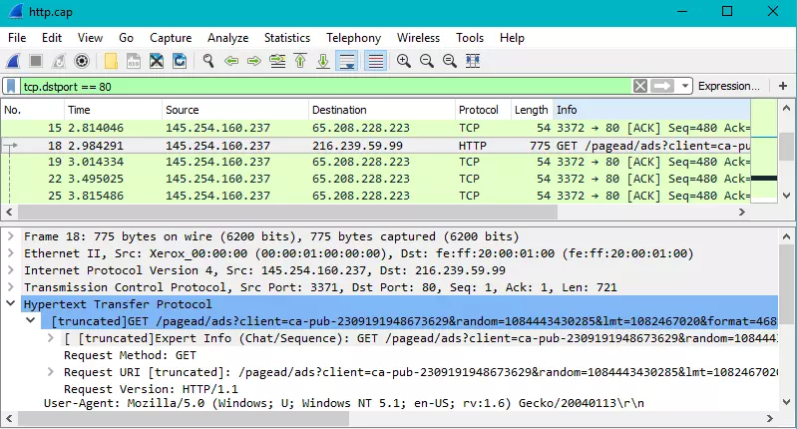
Wireshark
¿Que es?
Wireshark es un analizador de protocolos de red o un sniffer de paquetes. Es capaz de capturar paquetes en una LAN.

Slide 20
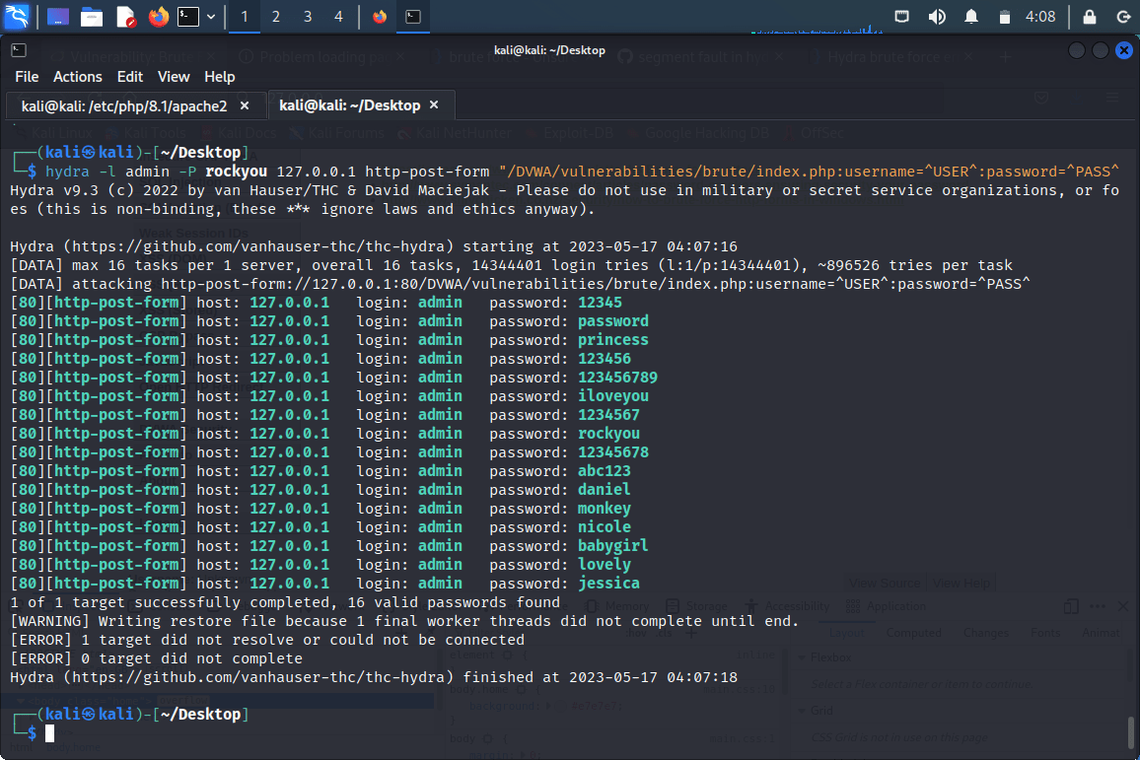
Hydra
Es una herramienta de fuerza bruta de código abierto que se utiliza para probar la seguridad de contraseñas en una amplia variedad de servicios de red, como FTP, SSH, Telnet, HTTP.
Bruteforce de usuario y contraseña:
hydra -L /usr/share/wordlists/users.txt -P /usr/share/wordlists/rockyou.txt http://<IP_Address>
Nota
Este tipo de técnicas son muy invasivas, ya que vamos a realizar ataques de fuerza bruta a distintos sistemas, por lo que no podemos utilizar estas técnicas sin un consentimiento o aprobación por parte del objetivo

Slide 21
Jueves 18/9 exponer malware o amenaza elegida
Grupos de 5 alumnos exponen (no más de 30 min) algún tipo de amenaza: troyano, ransomware, DDoS, etc. Explicación, ejemplos y formas de mitigarlos.

